Slide 1
AI for polluted water in cities
Божидар Б.,
Галин Г.,
Марио З.,
Мариян И.
Училище ПГКПИ Клас 8 "в"

Slide 2
ОТБОР - Dream Team
Божидар Бояджиев – Leader
Галин Георгиев – Deep learning designer
Мариян Иванов – Application designer
Марио Златев – Data analyzer

Slide 3
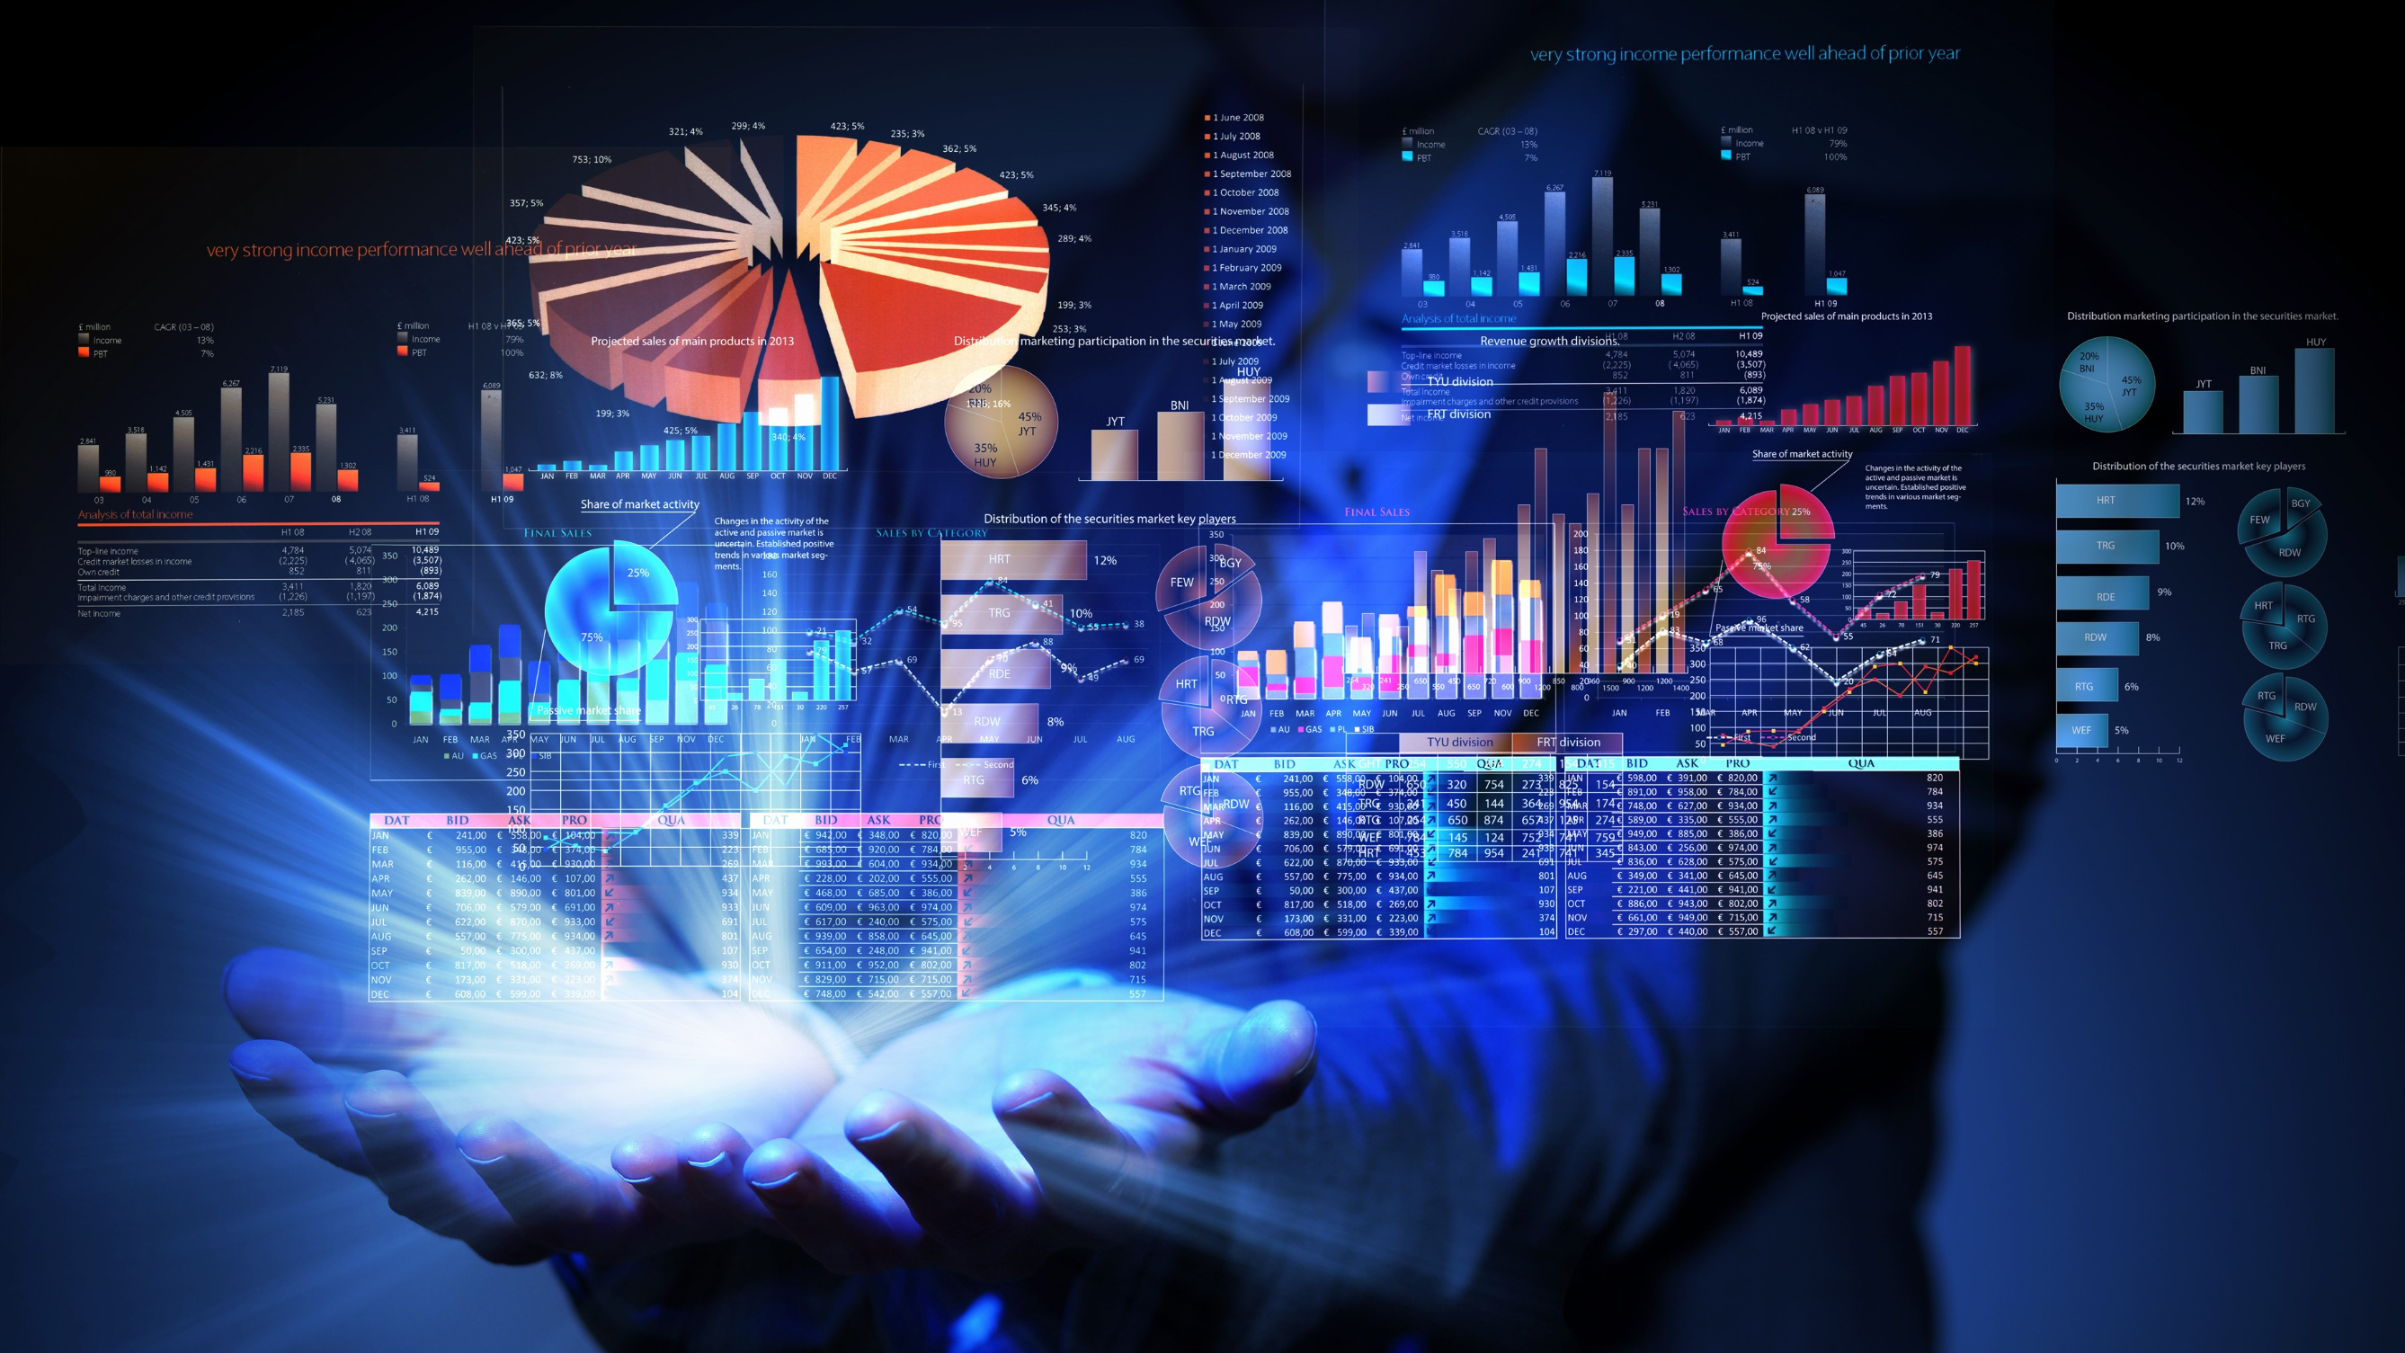
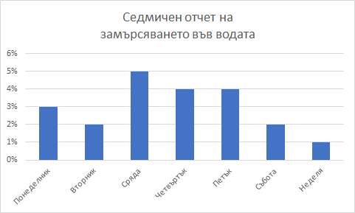
Информацията в таблицаta

Slide 4
АлгориТЪМ по които ще работи нашето приложение
K-Means Clustering Algorithm
За да сортираме информацията в таблицата.
Recurrent Neural Network Algorithm
За да може изкуствения интелект да се подобрява постепенно.

Slide 5
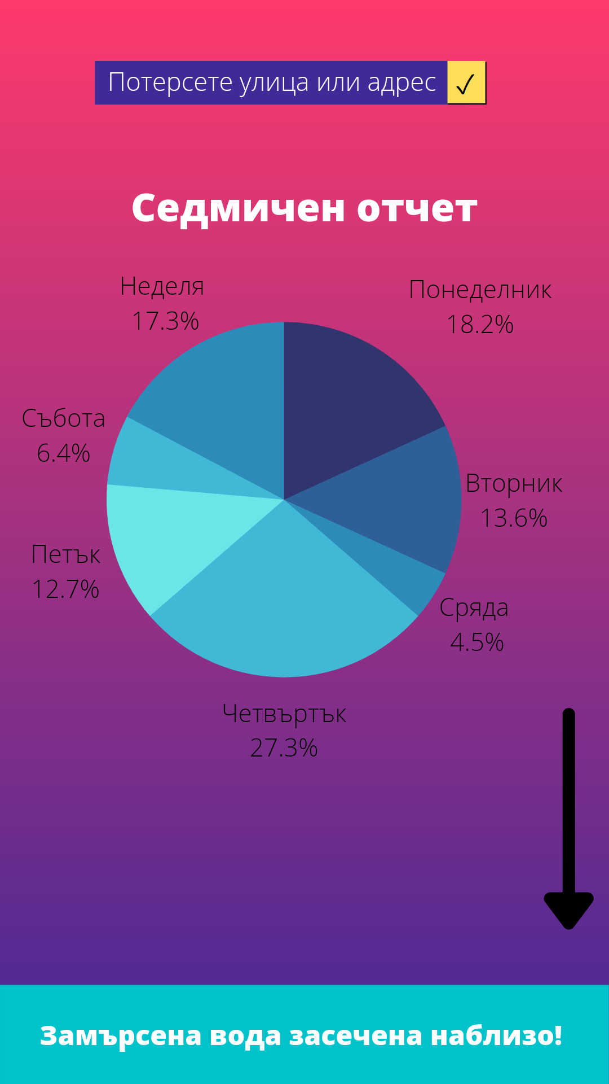
Дизайн на приложението

Slide 6
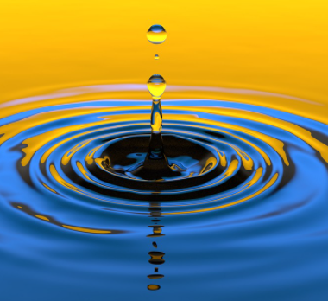
В заключение

Slide 7
Благодаря за вниманието!

